Slide 1




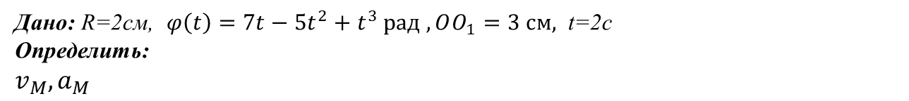









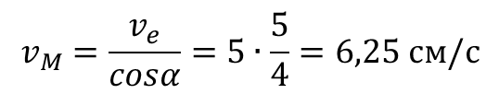



7.29(К)
МГТУ им. Н.Э. Баумана
Дано: R=2см, $φ\left(t\right)=7t−5t^{2}+t^{3} рад , OO_{1}=3 см,$ t=2с
Определить:
$$v_{M},a_{M}$$
линия ${\overline{v}}_{r}$
Относительная траектория
Решение.
M
линия ${\overline{v}}_{M}$
Свяжем неподвижную систему отсчета с обручем, а подвижную – со стержнем.
α
Тогда абсолютная траектория точки М – окружность.
$$ω_{e}$$
$${\overline{v}}_{e}$$
Переносное движение - вращение относительно оси, проходящей через точку O.
$$φ$$
Относительная траектория – прямая.
O
O₁
$ω_{ez}=\dot{φ}=7−10t+3t^{2}=−1 рад/с$ ,
$$ω_{e}=\left|\dot{φ}\right|=1 рад/с$$
Абсолютная
траектория
По теореме о сложении скоростей
$$\underline{{\overline{v}}_{M}}=\underline{\underline{{\overline{ v}}_{e}}}+\underline{{\overline{v}}_{r}}$$
$$v_{e}=ω_{e}OM=1∙5=5 см/с$$
линия ${\overline{v}}_{r}$
Построим план скоростей.
$${\overline{v}}_{M}$$
$$v_{M}=\frac{v_{e}}{cosα}=5∙\frac{5}{4}=6,25 см/с$$
α
линия ${\overline{v}}_{M}$
$v_{r}=v_{e}tgα=5∙\frac{3}{4}=3,75 см/с$ ,
$${\overline{v}}_{r}$$
$${\overline{v}}_{e}$$

Slide 2













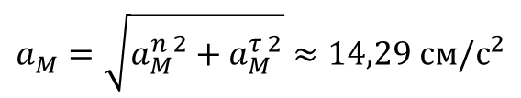






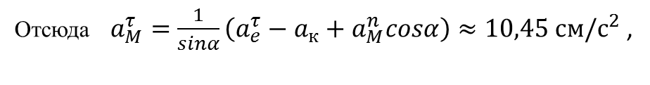

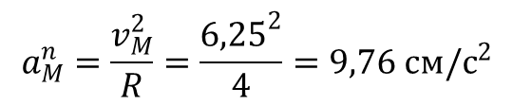



7.29(К)
МГТУ им. Н.Э. Баумана
$$ε_{e}=\ddot{φ}=−10+6t=2 рад/с^{2}$$
По теореме о сложении ускорений
линия ${\overline{a}}_{r}^{τ}$
линия ${\overline{a}}_{r}^{τ}$
$$\underline{\underline{{\overline{a}}_{M}^{n}}}+\underline{{\overline{a}}_{M}^{τ}}=\underline{\underline{{\overline{a}}_{e}^{n}}}+\underline{\underline{{\overline{a}}_{e}^{τ}}}+\underline{{\overline{a}}_{r}^{τ}}+\underline{\underline{{\overline{a}}_{к}}}$$
$${\overline{a}}_{e}^{τ}$$
$${\overline{a}}_{e}^{τ}$$
$${\overline{v}}_{r}$$
$$a_{M}^{n}=\frac{v_{M}^{2}}{R}=\frac{{6,25}^{2}}{4}=9,76 см/с^{2}$$
M
линия ${\overline{a}}_{M}^{τ}$
$${\overline{a}}_{к}$$
α
$${\overline{a}}_{e}^{n}$$
α
$$a_{e}^{n}=ω_{e}^{2}∙OM=1∙5=5 см/с^{2}$$
$${\overline{a}}_{r}^{τ}$$
$${\overline{a}}_{e}^{n}$$
$${\overline{a}}_{M}^{}$$
$${\overline{a}}_{M}^{n}$$
$$ε_{e}$$
$${\overline{a}}_{к}$$
$$a_{e}^{τ}=ε_{e}^{}∙OM=2∙5=10 см/с^{2}$$
x
$$ω_{e}$$
$${\overline{a}}_{M}^{n}$$
$${\overline{a}}_{M}^{τ}$$
линия ${\overline{a}}_{M}^{τ}$
$$a_{к}=2ω_{e}v_{r}=2∙1∙3,75=7,8 см/с^{2}$$
O
O₁
Спроецируем план ускорений на ось $x⊥{\overline{a}}_{r}^{τ}$: $−a_{M}^{n}cosα+a_{M}^{τ}sinα=a_{e}^{τ}−a_{к}$
Отсюда $a_{M}^{τ}=\frac{1}{sinα}\left(a_{e}^{τ}−a_{к}+a_{M}^{n}cosα\right)≈10,45 см/с^{2}$ ,
$$a_{M}^{}=\sqrt{a_{M}^{n 2}+a_{M}^{τ 2}}≈14,29 см/с^{2}$$

Slide 3
















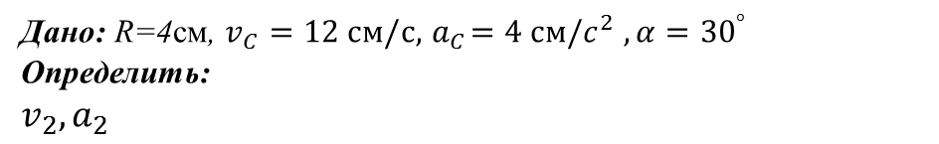







7.34(К)
МГТУ им. Н.Э. Баумана
Дано: R=4см, $v_{C}=12 см/с,{ a}_{C}=4 см/c^{2}$ $, α={30}^{°}$
Определить:
$$v_{2},a_{2}$$
л. ${\overline{v}}_{r}$
л. ${\overline{v}}_{A}$
2
Решение.
Относительная траектория
$$α$$
Рассмотрим сложное движение контактной точки А.
Абсолютная
траектория
Свяжем подвижную систему отсчета с колесом.
Переносное движение – плоское (качение колеса).
$$ε_{e}$$
A
Относительная траектория – окружность.
C
$${\overline{v}}_{AC}^{}$$
Абсолютная траектория точки А - прямая.
$${\overline{a}}_{C}^{}$$
$${\overline{v}}_{C}^{}$$
$ω_{e}=\frac{v_{C}}{CP}=\frac{12}{4}=3 рад/с$ ,
$ε_{e}=\frac{a_{C}}{CP}=\frac{4}{4}=1 рад/с^{2}$
$$ω_{e}$$
1
P
л. ${\overline{v}}_{A}$
${\overline{v}}_{A}={\overline{v}}_{r}+{\overline{v}}_{e}$
л. ${\overline{v}}_{r}$
$${\overline{v}}_{e}={\overline{v}}_{C}+{\overline{v}}_{AC} ;$$
$v_{AC}=ω_{e}∙AC=3∙4=12$ $см/с$
$${\overline{v}}_{A}$$
${\overline{v}}_{A}={\overline{v}}_{r}+{\overline{v}}_{C}+{\overline{v}}_{AC}$
$${\overline{v}}_{r}$$
$$α$$
Построим многоугольник скоростей.
$${\overline{v}}_{C}^{}$$
$v_{A}=v_{2}=v_{С} cos{30}^{°}≈10,39$ $см/с$
$v_{r}=v_{AC}+v_{С} sin{30}^{°}=18$ $см/с$
$${\overline{v}}_{AC}^{}$$

Slide 4













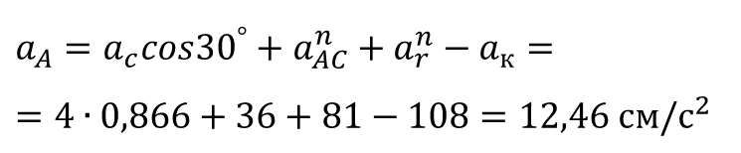









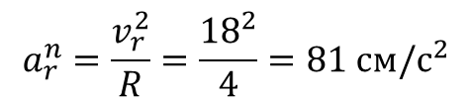



7.34(К)
МГТУ им. Н.Э. Баумана
$${\overline{a}}_{A}={\overline{a}}_{r}+{\overline{a}}_{e}+{\overline{a}}_{к}$$
л. ${\overline{a}}_{A}$
2
$${\overline{a}}_{e}={\overline{a}}_{C}+{\overline{a}}_{AC}^{n}+{\overline{a}}_{AC}^{τ}$$
л. ${\overline{a}}_{r}^{τ}$
$a_{AC}^{n}={ω_{e}}^{2}∙R=9∙4=36 см/с^{2}$;
$$a_{AC}^{τ}=ε_{e}R=4 см/с^{2}$$
$${\overline{v}}_{r}$$
$${\overline{a}}_{к}$$
$${\overline{a}}_{A}={\overline{a}}_{r}^{n}+{\overline{a}}_{r}^{τ}+{({\overline{a}}_{C}+{\overline{a}}_{AC}^{n}+{\overline{a}}_{AC}^{τ})}_{e}+{\overline{a}}_{к}$$
$${\overline{a}}_{AC}^{τ}$$
$$ε_{e}$$
A
$$a_{r}^{n}=\frac{v_{r}^{2}}{R}=\frac{{18}^{2}}{4}=81 см/с^{2}$$
C
$${\overline{a}}_{r}^{n}$$
$${\overline{a}}_{AC}^{n}$$
$${\overline{a}}_{C}^{}$$
$$a_{к}=2ωR=2·3·18=108 см/с^{2}$$
$$ω_{e}$$
1
$${\overline{a}}_{AC}^{n}$$
$${\overline{a}}_{C}^{}$$
$${\overline{a}}_{к}$$
$${\overline{a}}_{r}^{τ}$$
В проекции на ось x :
$${\overline{a}}_{AC}^{τ}$$
$${\overline{a}}_{A}$$
$$a_{A}=a_{c}cos{30}^{°}+a_{AC}^{n}+a_{r}^{n}−a_{к}=$$
$$=4∙0,866+36+81−108=12,46 см/с^{2}$$
$${\overline{a}}_{r}^{n}$$
л. ${\overline{a}}_{r}^{τ}$
л. ${\overline{a}}_{A}$
x

Slide 5





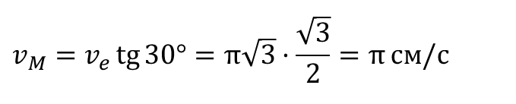
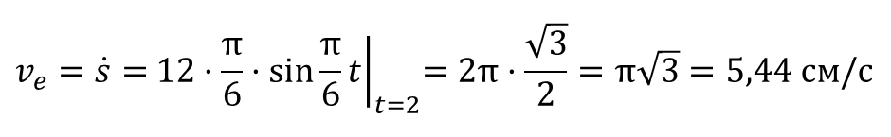




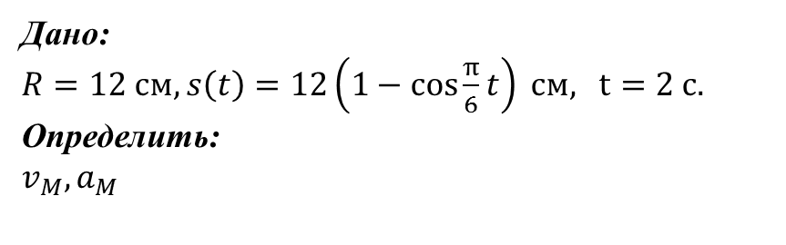


7.23(К)
МГТУ им. Н.Э. Баумана
Дано:
$R=12 см,$ $s\left(t\right)=12\left(1−\cos{\frac{π}{6}t}\right) см,$ $t=2 с.$
Определить:
$$v_{M},a_{M}$$
л. ${\overline{v}}_{M}$
Абсолютная
траектория
2
Относительная траектория
Решение:
Рассмотрим сложное движение контактной точки M.
л. ${\overline{v}}_{r}$
Свяжем подвижную систему отсчета с призмой 1.
$${30}^{°}$$
Переносное движение – поступательное.
$${\overline{v}}_{e}$$
S(t)
Относительная траектория – окружность.
M
1
Абсолютная траектория точки M - прямая.
${\overline{v}}_{M}={\overline{v}}_{r}+{\overline{v}}_{e}$
$$v_{e}=\dot{s}={ \left.12·\frac{π}{6}·\sin{\frac{π}{6}t}\right|}_{t=2}=2π·\frac{\sqrt{3}}{2}=π\sqrt{3}=5,44 см/с$$
л. ${\overline{v}}_{A}$
л. ${\overline{v}}_{r}$
$$v_{M}=v_{e}\operatorname{tg}{30°=π\sqrt{3}·\frac{\sqrt{3}}{2}=π}см/с$$
$${\overline{v}}_{r}$$
$${\overline{v}}_{M}$$
$${30}^{°}$$
$${\overline{v}}_{e}$$

Slide 6



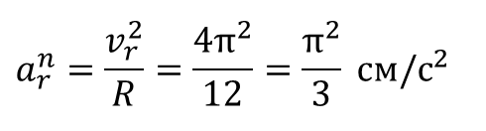







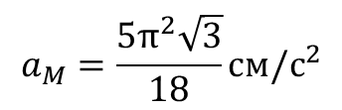
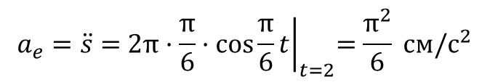


7.34(К)
МГТУ им. Н.Э. Баумана
$${\overline{a}}_{M}={\overline{a}}_{r}^{n}+{\overline{a}}_{r}^{τ}+{\overline{a}}_{e}+{\overline{a}}_{к}$$
$$a_{e}=\ddot{s}={ \left.2π·\frac{π}{6}·\cos{\frac{π}{6}t}\right|}_{t=2}=\frac{π^{2}}{6} см/с^{2}{ }$$
2
$a_{к}=0$ – переносное движение поступательное.
$$a_{r}^{n}=\frac{v_{r}^{2}}{R}=\frac{4π^{2}}{12}=\frac{π^{2}}{3} см/с^{2}$$
л.${\overline{a}}_{r}^{τ}$
$${\overline{a}}_{r}^{n}$$
$${30}^{°}$$
$${\overline{a}}_{e}$$
S(t)
x
M
1
x:$a_{M}=a_{r}^{n}\sin{60°+a_{r}^{τ}\sin{30°}}$
л.${ \overline{a}}_{M}$
$$a_{M}=\frac{5π^{2}\sqrt{3}}{18}см/с^{2}$$
л.${ \overline{a}}_{M}$
$${\overline{a}}_{r}^{τ}$$
$${ \overline{a}}_{M}$$
л.${\overline{a}}_{r}^{τ}$
$${\overline{a}}_{r}^{n}$$
$${\overline{a}}_{e}$$

